Slide 1
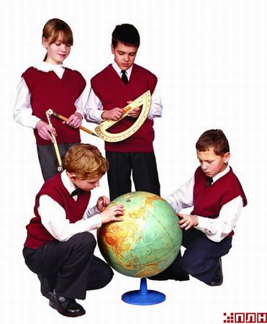
«Технологиии деятельностно-компетентностного подхода»
«Три качества –
обширные знания,
привычка мыслить
и благородство чувств -
необходимы для того,
чтобы человек был
образованным в полном
смысле этого слова»
Н.Г. Чернышевский

Slide 2
Цели образования XXI века:
уметь жить;
уметь работать;
уметь жить вместе;
уметь учиться.

Slide 3
АКТИВНО ИСПОЛЬЗУЕМЫЕ ТЕХНОЛОГИИ
РАЗНОУРОВНЕВОЕ ОБУЧЕНИЕ
ПРОЕКТНАЯ ДЕЯТЕЛЬНОСТЬ
ИГРОВЫЕ ТЕХНОЛОГИИ
ИНФОРМАЦИОННО-КОММУНИКАТИВНЫЕ
ДЕБАТЫ
МОДУЛЬНАЯ
ПРИЁМЫ КРИТИЧЕСКОГО МЫШЛЕНИЯ

Slide 4
ПРОЕКТ
(от лат. – брошенный вперёд,
выступающий).

Slide 5
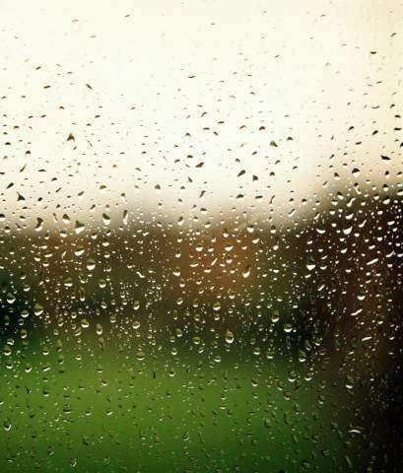
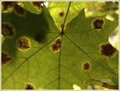
КИСЛОТНЫЕ ДОЖДИ
Проект по химии
Выполнила
ученица 9 класса
Зекеева Делона
Руководитель –
учитель химии
Кадохова А.Г.

Slide 6
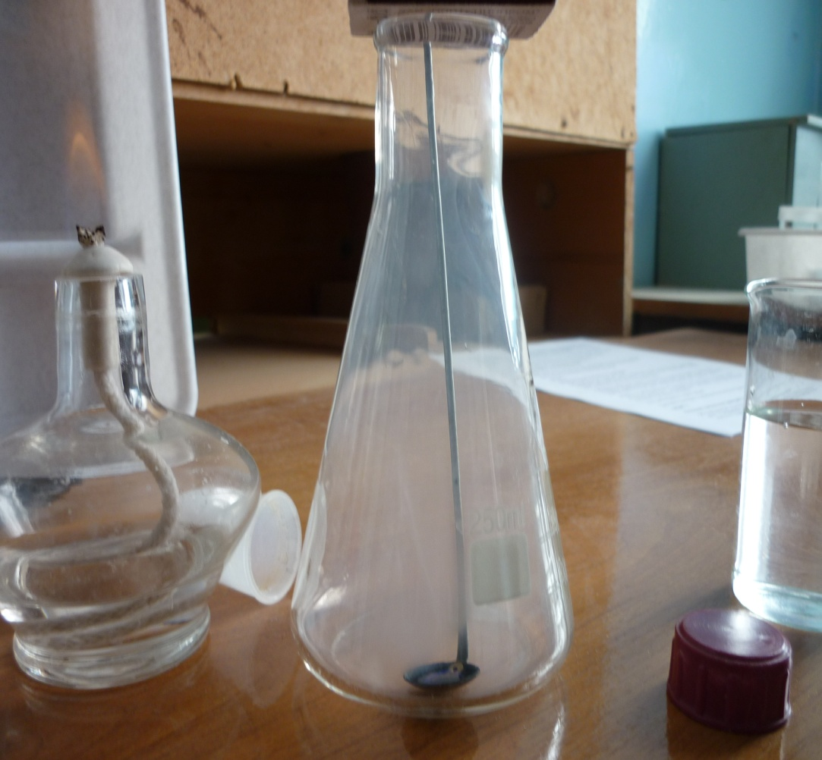
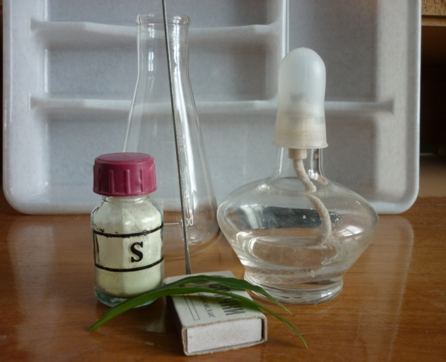
ОПЫТ 1
Образование кислотных дождей
Оборудование: серный цвет (порошок серы), цилиндр стеклянный,
ложечка для сжигания веществ, часовое стекло, спиртовка, спички,
лист зеленого растения (хлорофитум)

Slide 7
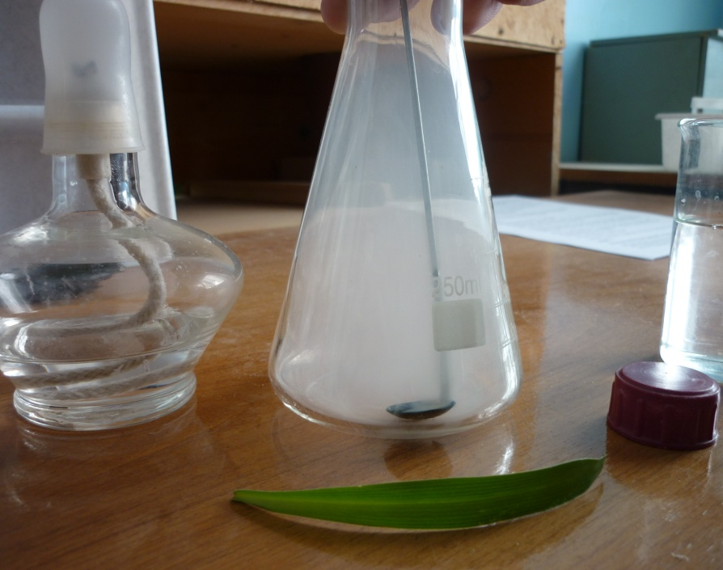
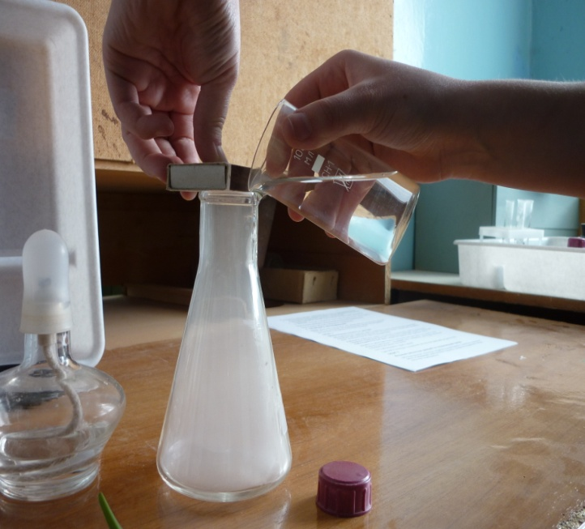
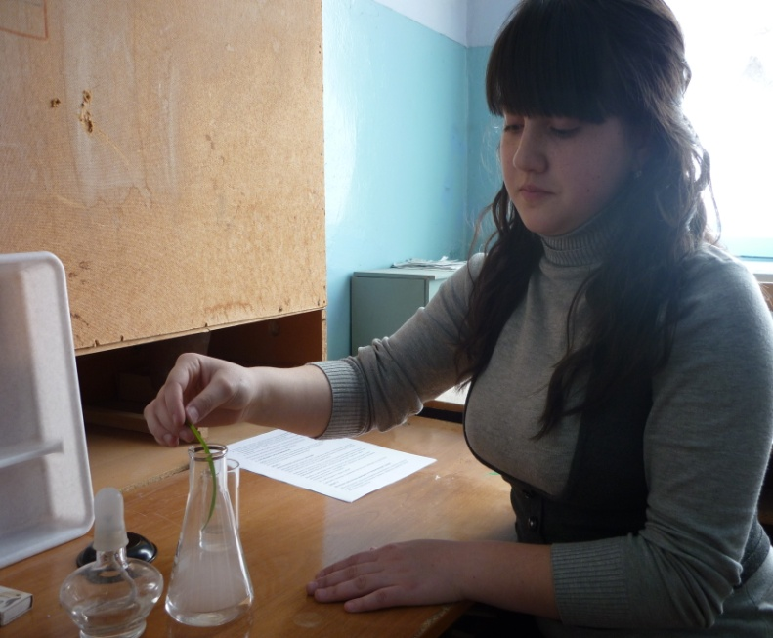
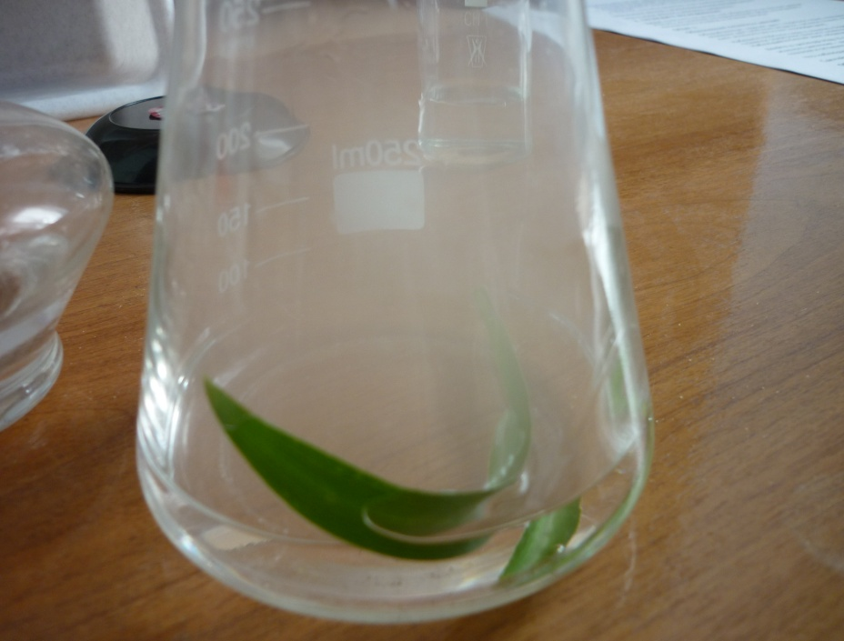

Slide 8
ИНТЕРЕСНЫЙ ФАКТ
При попадании оксида серы SO2 в атмосферу, появляется и полезный эффект:
увеличивается отражательная способность верхней границы облачности по
отношению к солнечному излучению, что приводит к уменьшению поступления
в атмосферу солнечного тепла и , соответственно, ведет к понижению
температуры на поверхности Земли, т.е. вредный выброс оксида серы играет
и определенную положительную роль.

Slide 9
УСПЕХ!
www.chem.msu.ru
www.alchimik.ru

Slide 10
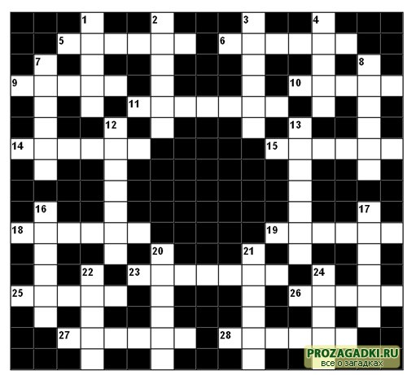

Slide 11
По горизонтали: 5. Индикатор, который вырабатывают из некоторых видов лишайников. 6. Сырье для получения кислорода в промышленности. 9. Тяжелый шпат. 10. Фунгицид для обработки сельскохозяйственных культур в период вегетации. 11. Топливо будущего. 14. Металл, используемый в ядерных реакторах в качестве теплоносителя. 15. Составная часть атомного ядра. 18. Ароматический углеводород, выделяемый из продуктов каталитичесого риформинга бензинов. 19. Элемент, входящий в состав молекулы питьевой соды. 23. Латинское название элемента, входящего в состав мазей для лечения кожных заболеваний. 25. Углеводород, получаемый из керосиновых фракций нефти. 26. Аминокислота, входящая в состав пищевых белков. 27. Антисептическое средство, выделяемое из эвкалиптового масла. 28. Сырье для производства азотных удобрений. По вертикали: 1. Незаменимая аминокислота. 2. Черная вязкая масса, остающаяся после отгонки легких и большей части тяжелых фракций из нефти. 3. "Элемент жизни имысли". (А.Е.Ферсман). 4. Русский ученый, первым высказавший мысль о существовании веществ, названных впоследствии витаминами. 7. Металл, входящий в состав молекулы хлорофилла. 8. Ароматический углеводород, применяемый в производстве стирола, фенола, анилина и многих других веществ. 12. Ученый, открывший реакцию получения уксусного альдегида из ацетилена. 13. Основной резервный углевод растений. 16. Фосфорорганический эфир, применяемый для уничтожения эктопаразитов животных. 17. Побочный продукт при производстве целлюлозы. 20. Элементарная частица. 21. Соль ртути, сильный яд. 22. Элемент, поддерживающий автоматизм и тонус сердца. 24. Составная часть природного газа.

Slide 12
АКТИВНО ИСПОЛЬЗУЕМЫЕ ТЕХНОЛОГИИ
РАЗНОУРОВНЕВОЕ ОБУЧЕНИЕ
ПРОЕКТНАЯ ДЕЯТЕЛЬНОСТЬ
ИГРОВЫЕ ТЕХНОЛОГИИ
ИНФОРМАЦИОННО-КОММУНИКАТИВНЫЕ
ДЕБАТЫ
МОДУЛЬНАЯ
ПРИЁМЫ КРИТИЧЕСКОГО МЫШЛЕНИЯ

Slide 13
« СИНКВЕЙН»
1 строка – одно существительное,
2 строка - два прилагательных,
3 строка - три глагола,
4 строка - крылатая фраза,
5 cтрока - одно существительное,
которое выражает суть.
1. Водород.
2. Бесцветный, легкий.
3. Реагирует, восстанавливает, сгорает.
4. В смеси с кислородом взрывоопасный.
5. Газ

Slide 14
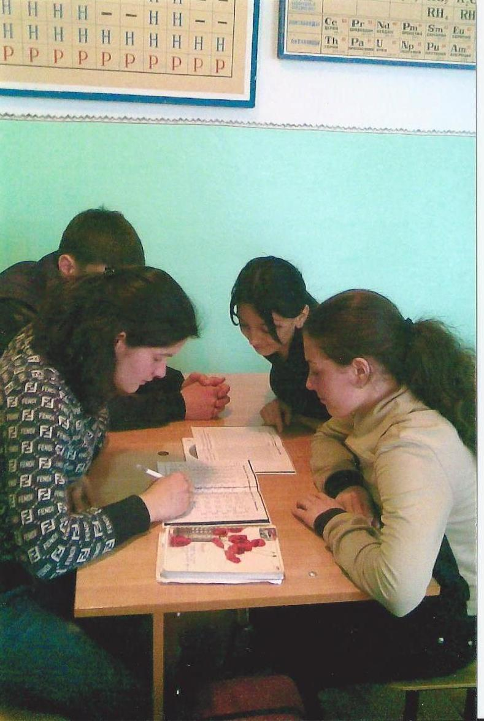
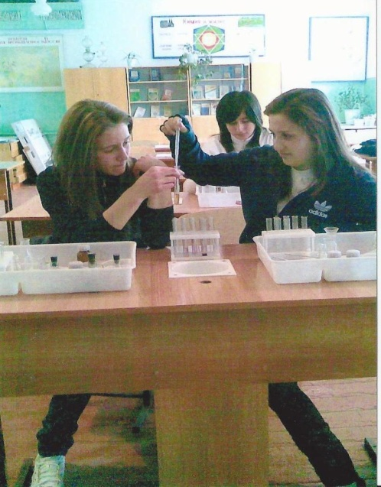
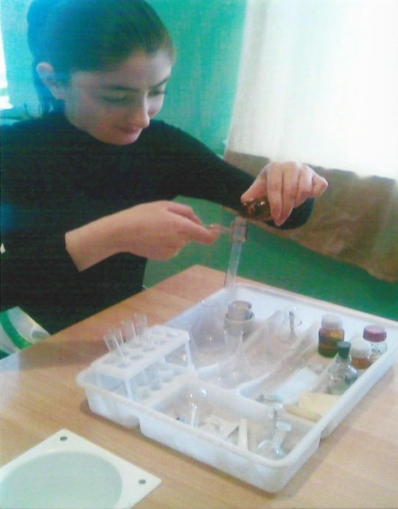
НАДО СТАРАТЬСЯ БЫТЬ,
А НЕ КАЗАТЬСЯ
ТВОРЧЕСКОЙ ЛИЧНОСТЬЮ.
ТОМУ ЖЕ УЧИТЬ И СВОИХ УЧЕНИКОВ.

